Slide 1
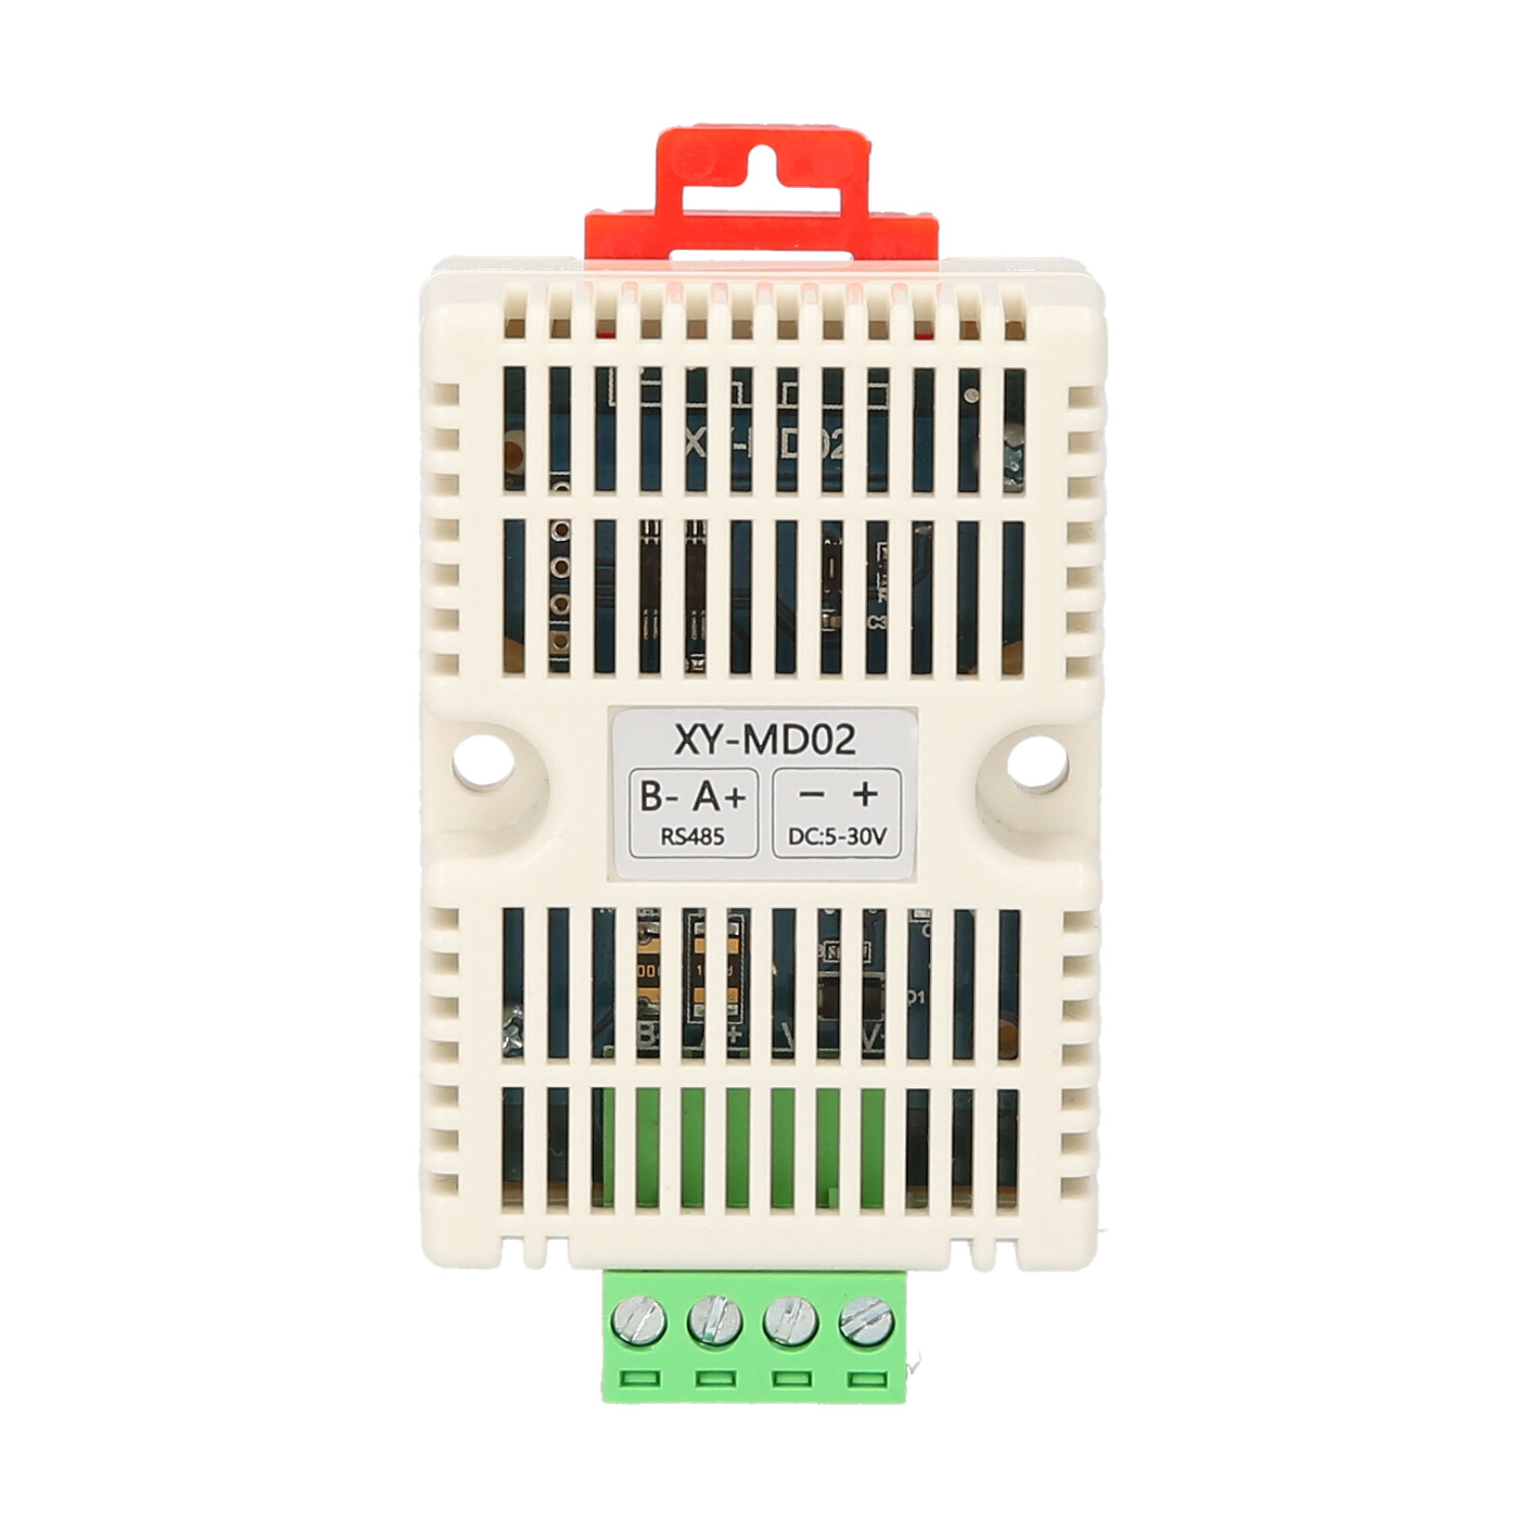
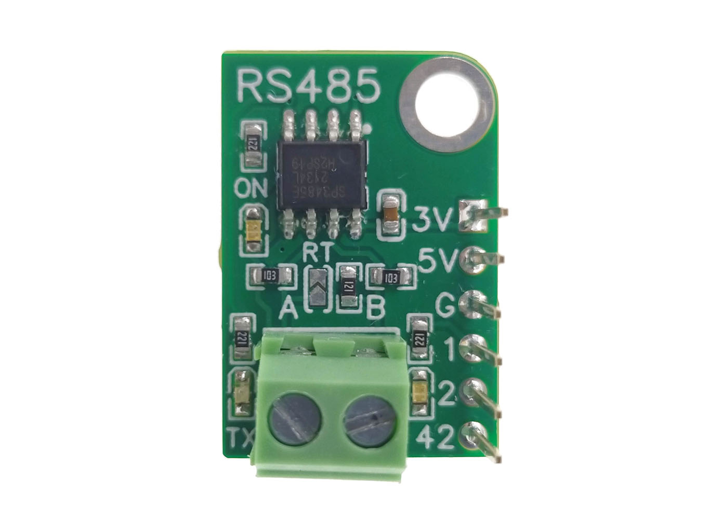
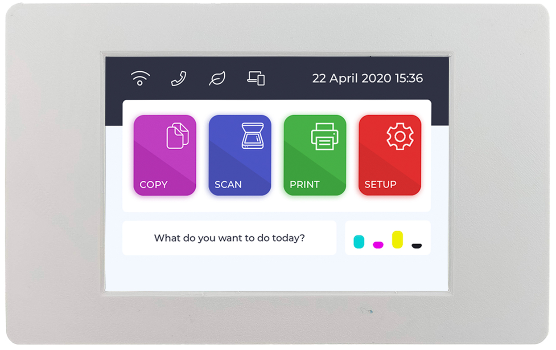
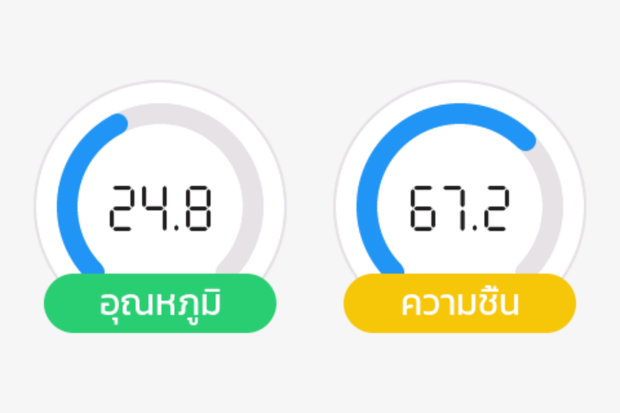
การเชื่อมต่อกับ Modbus RTU
XY-MD02 เซ็นเซอร์วัดอุณหภูมิและความชื้น

Slide 2
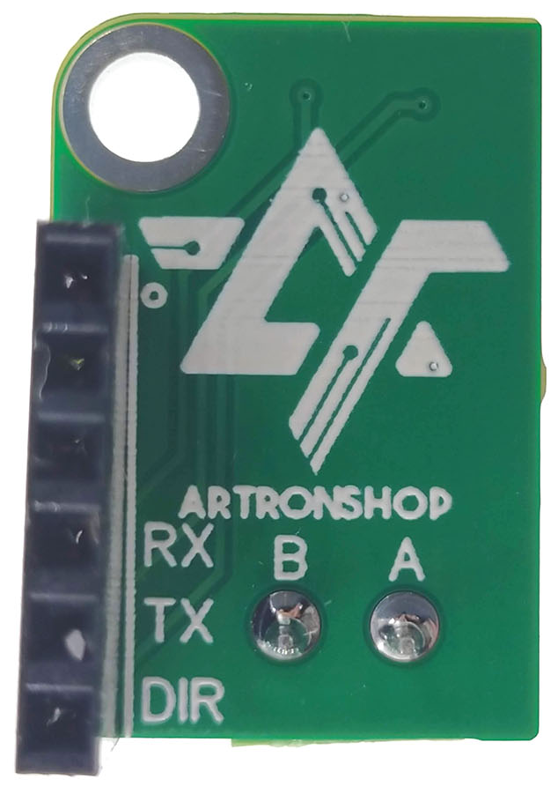
ATD3.5-S3 RS485 shield
SP3485
ไฟ Power
จุดจั้มเลือกใช้RT
ไฟสถานะส่งข้อมูล
ไฟสถานะรับข้อมูล

Slide 3
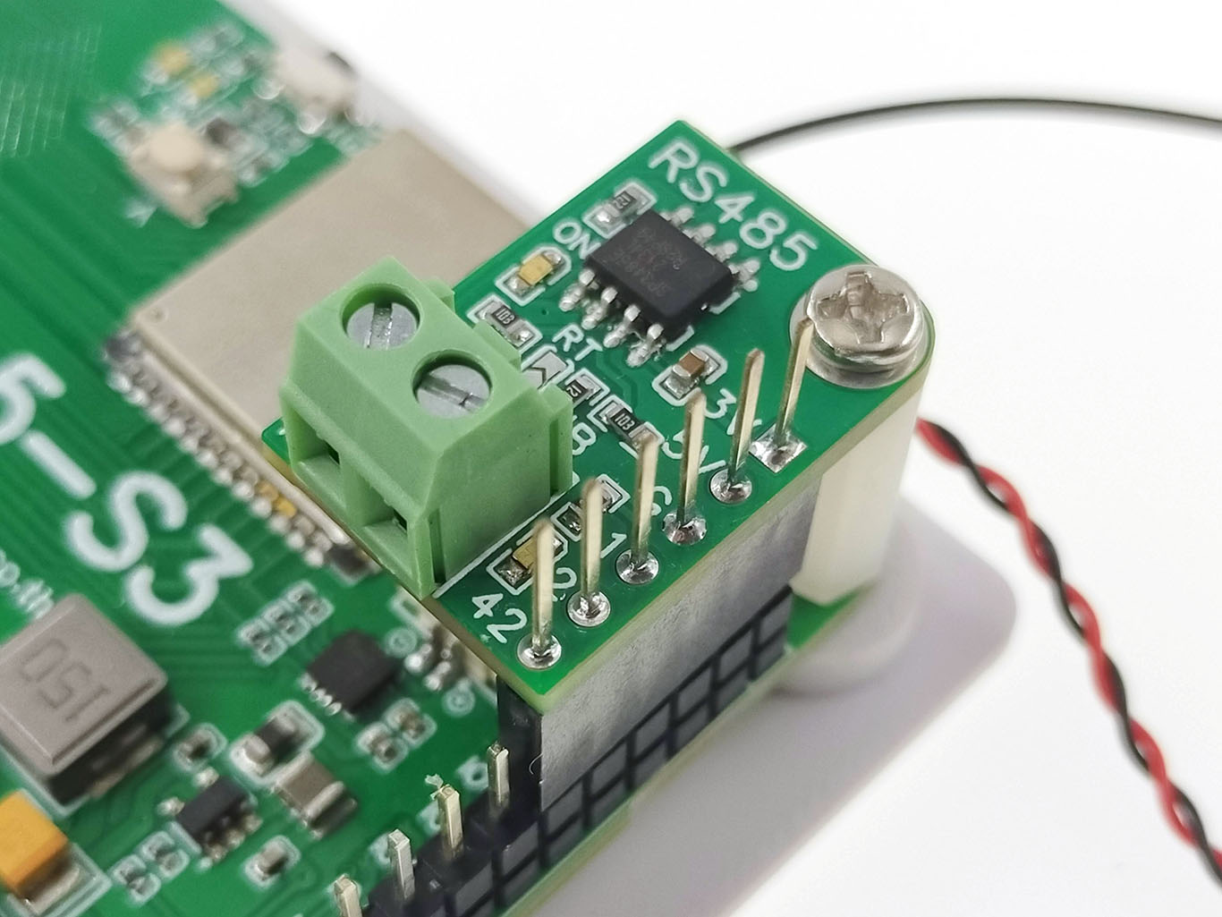
การเชื่อมต่ออุปกรณ์ RS485 / Modbus RTU
5-30V DC
A
B

Slide 4
การเขียนโปรแกรมเชื่อมต่อเซ็นเซอร์ RS485
ตรวจสอบเอกสารของเซ็นเซอร์
ดูตำแหน่งรีจีสเตอร์ และ Function Code
ติดตั้งไลบรารี่ ModbusMaster และแล้วเขียนโค้ดใน VS Code
https://github.com/4-20ma/ModbusMaster

Slide 5







ติดต่อสอบถามเพิ่มเติม
www.ArtronShop.co.th
contact@atronshop.co.th
@artronshop
ArtronShop

